Slide 1
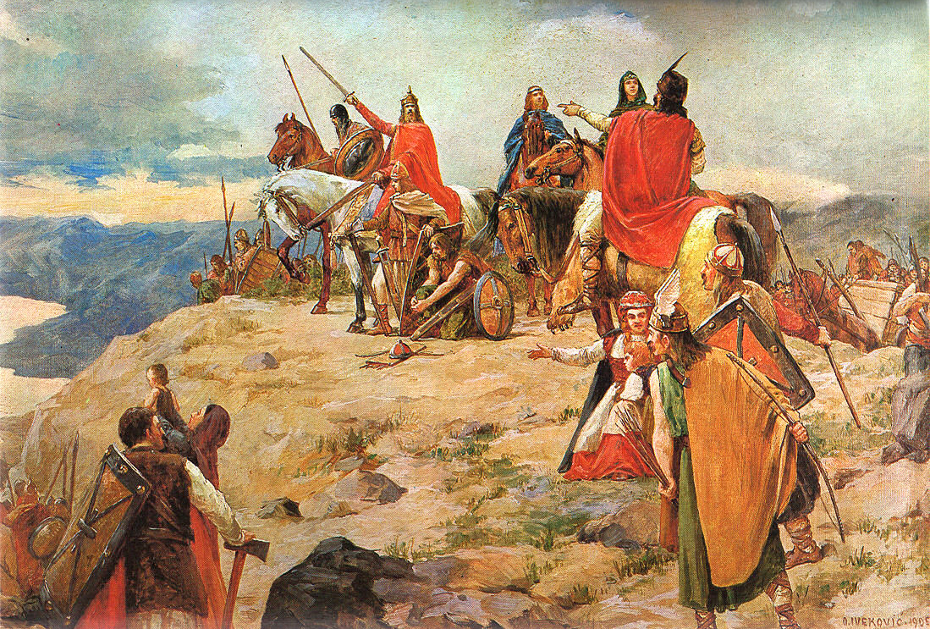
DOSELJENJE I POKRŠTAVANJE HRVATA
Karla Krilčić i Magdalena Matanović

Slide 2
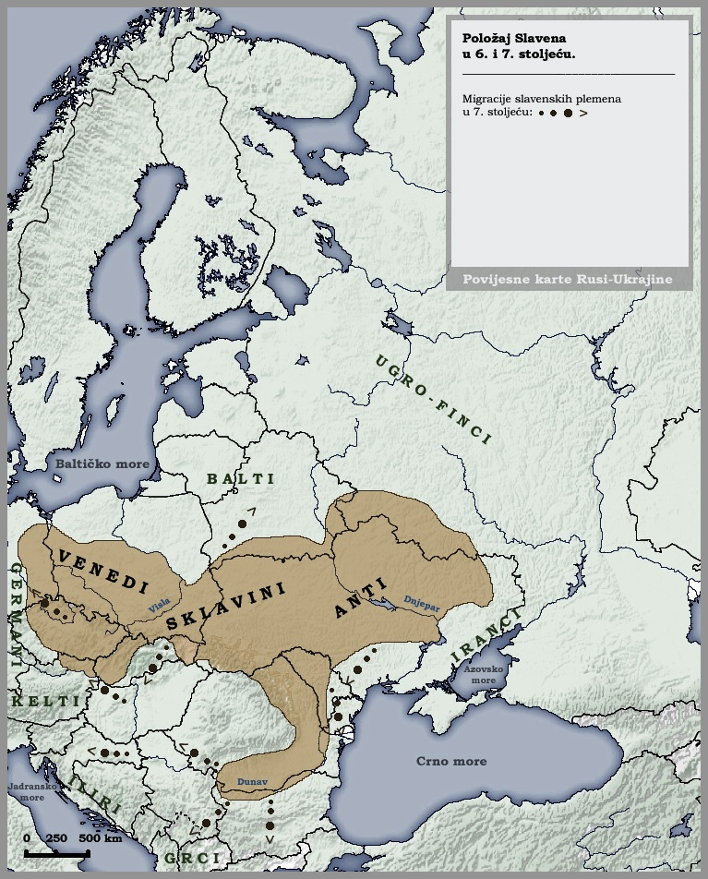
Hrvati
južni Slaveni
Heraklijeve reforme: dopuštanje Slavenima da se naseljavaju uz granice Bizanta

Slide 3
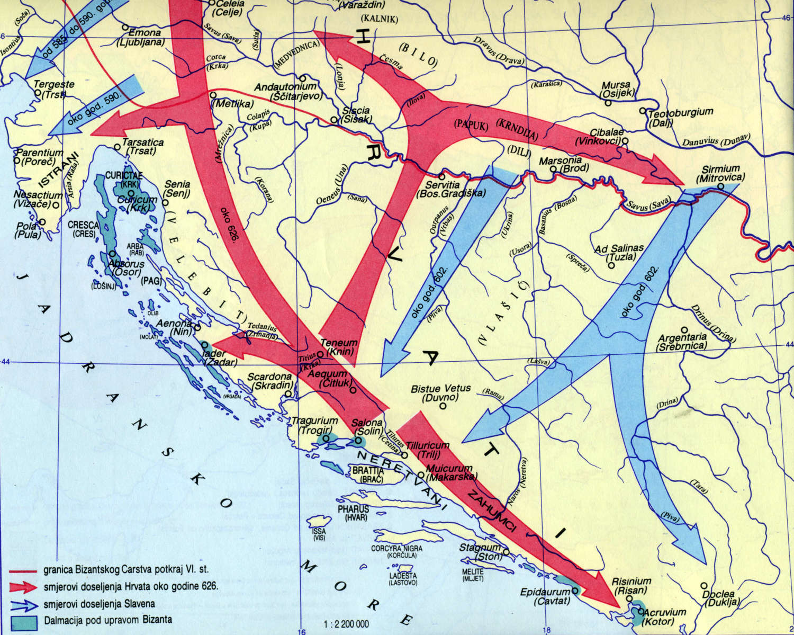
Doseljenje Hrvata
Hrvati su se doselili na prostor Dalmacije početkom 7. stoljeća
Pradomovina: Bijela Hrvatska
Doseljenje Hrvata na današnje
prostore

Slide 4
Legenda o doseljenju Hrvata
Petero braće i dvije sestre-poveli Hrvate
Klukas,Lobelos,Kosentzes,Muhlo,Hrobatos i Tuga i Buga

Slide 5
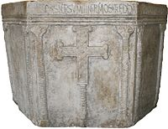
Pokrštavanje Hrvata
Od 7.st do 9.st
Početkom 9.st masovno pokrštavanje
Misionari: Konstantin(Čiril) i Metoda(braća)
Pisma-glagoljica i čirilica

Slide 6
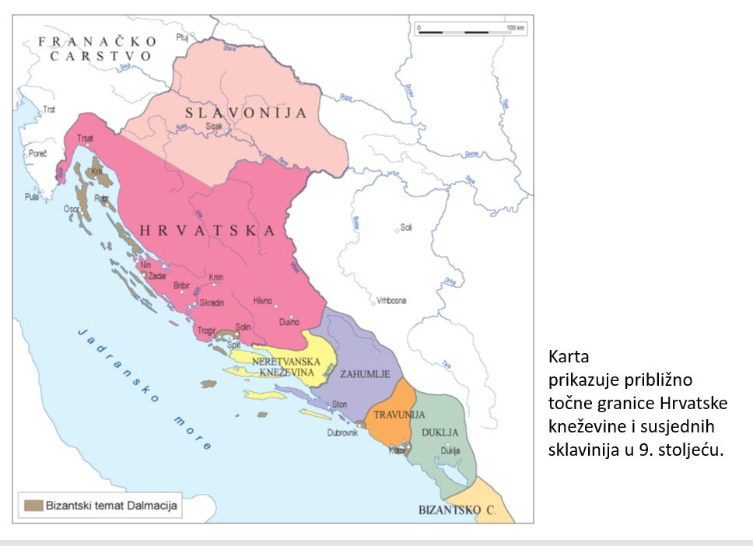
Bizantski temat Dalmacija
Split,Osor,Rab,Dubrovnik,Solin,Zadar,Kotor i Krk
Hrvatski gradovi pod vodstvom Biznata

Slide 7
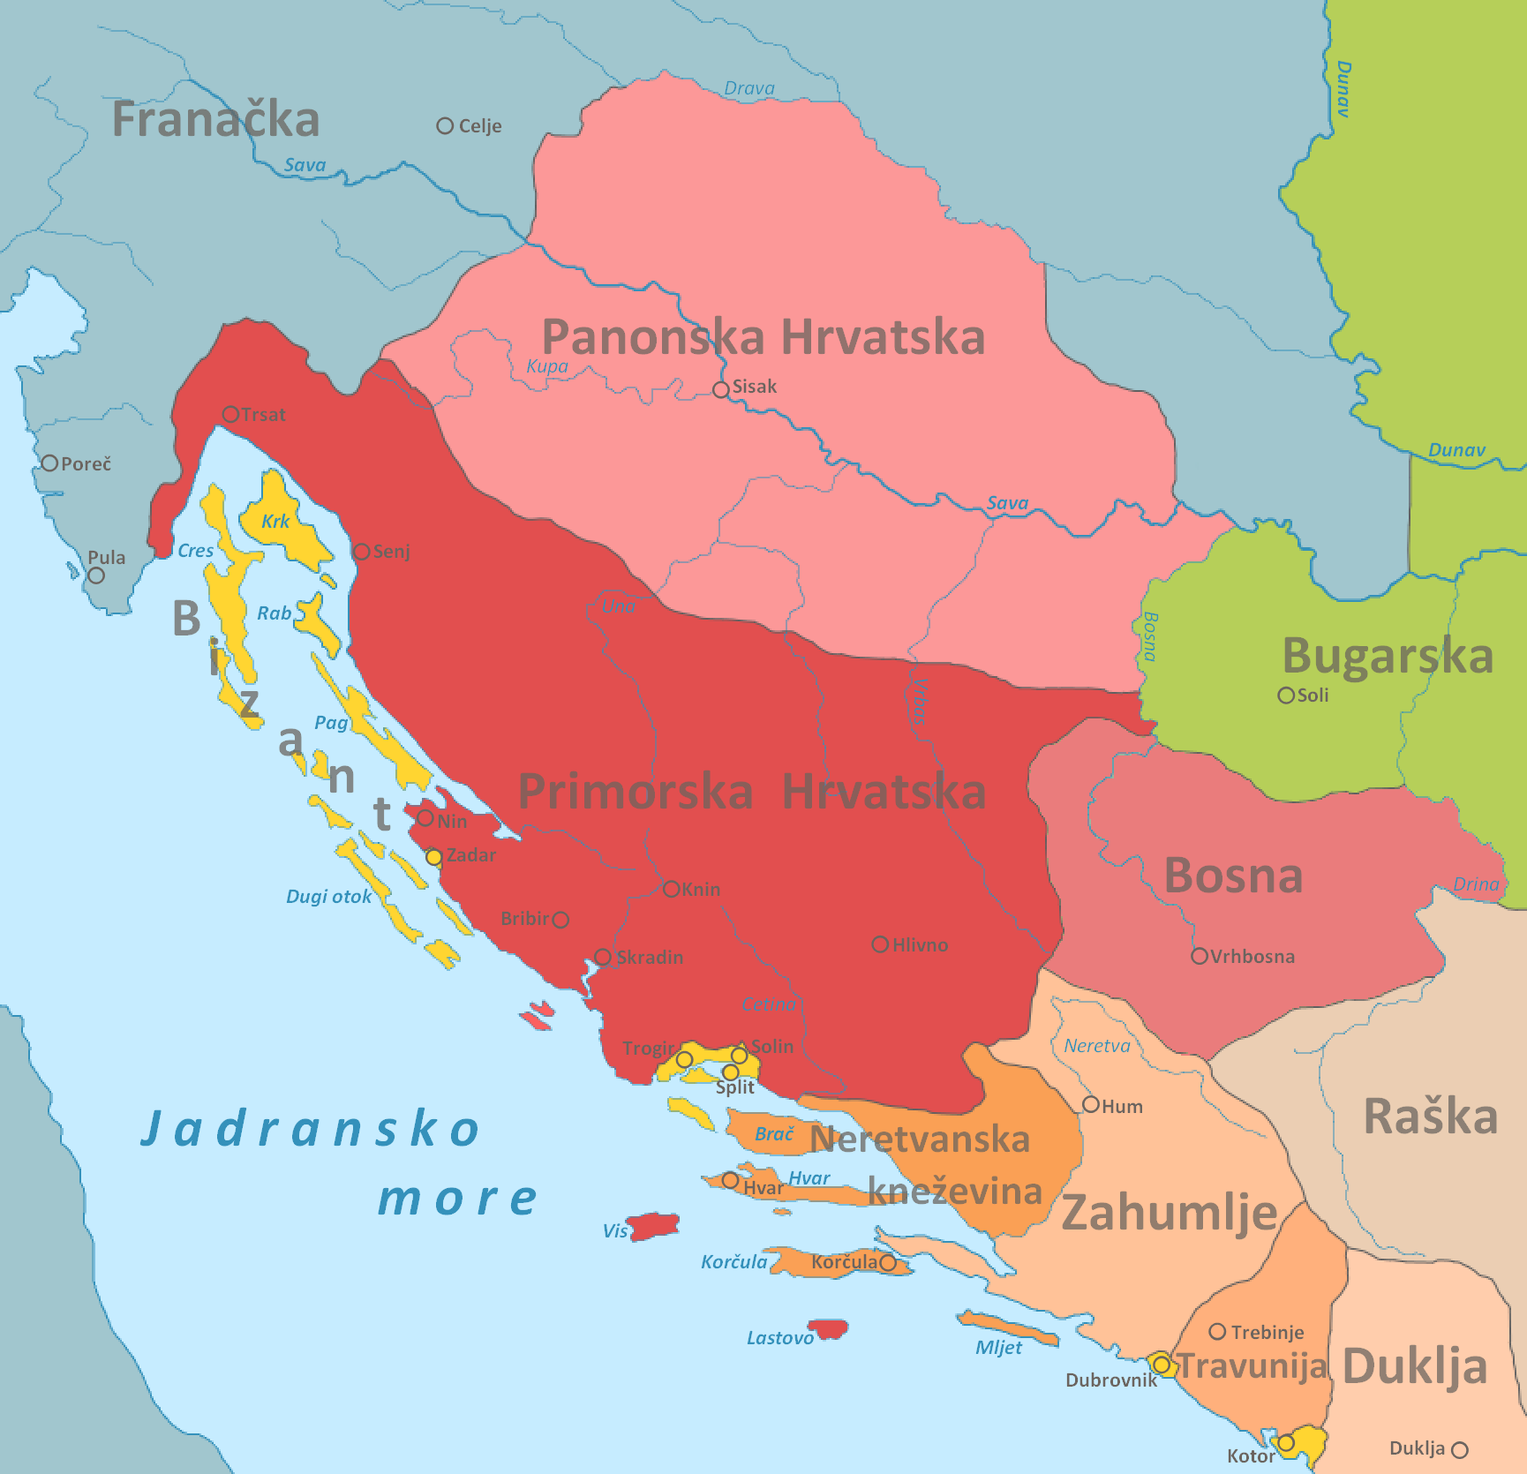
Hrvatske sklavinije
Slavenske državice:
Primorska Hrvatska
Posavska Hrvatska
Neretvanska kneževina
Zahumlje
Travunija

Slide 8
HVALA NA PAŽNJI

